Slide 1
BREŽULJKASTI ZAVIČAJ

Slide 2
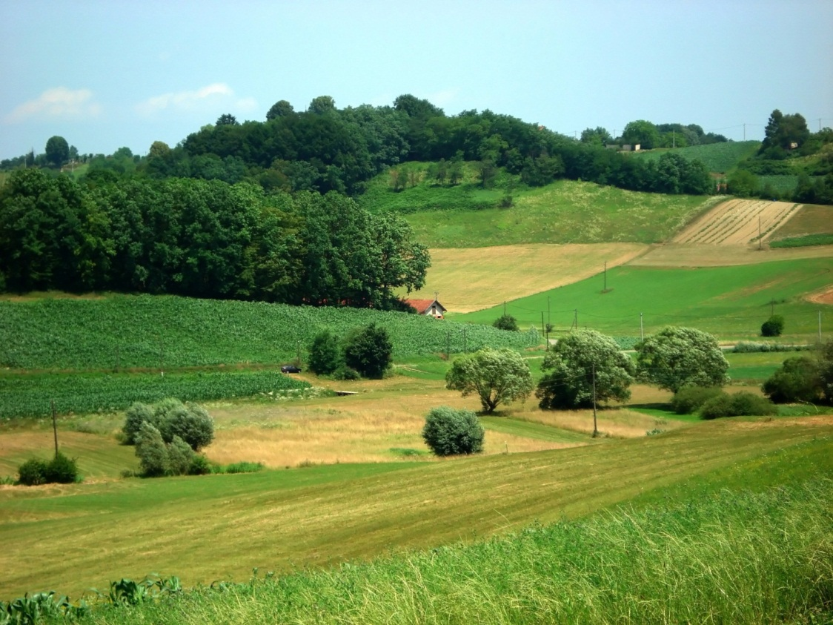
BREŽULJKASTI ZAVIČAJ ČINE BREŽULJCI I DOLINE

Slide 3
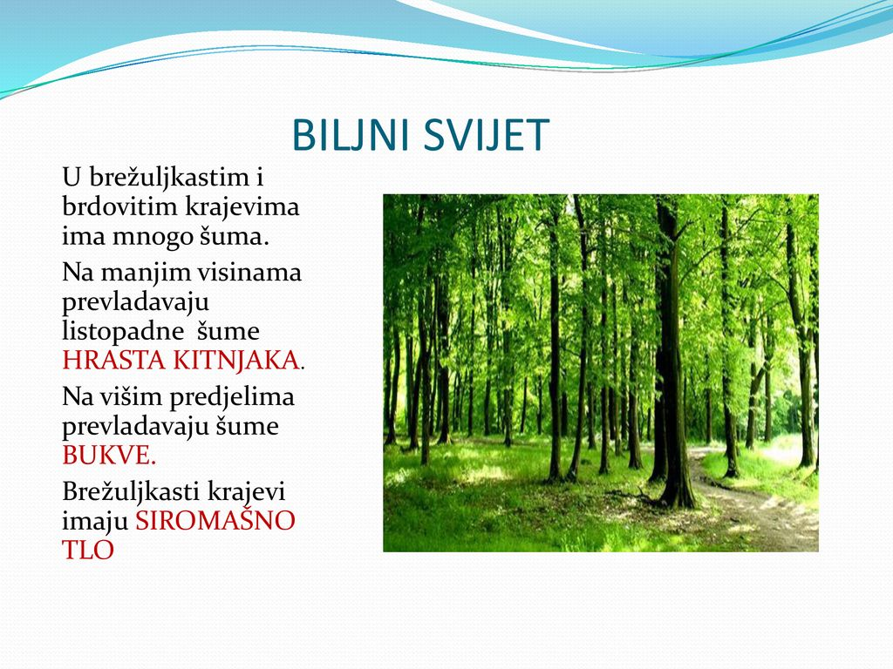
LISTOPADNE ŠUME BREŽULJKASTOG ZAVIČAJA

Slide 4
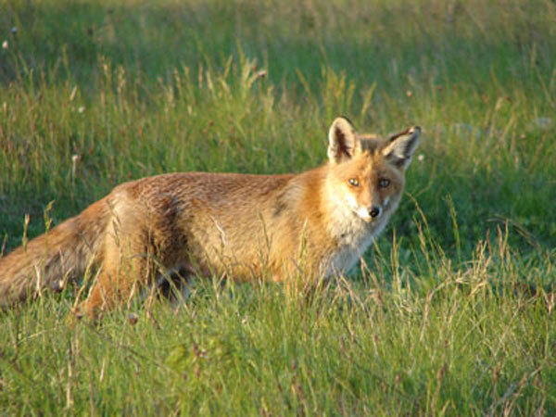
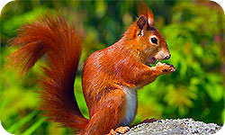
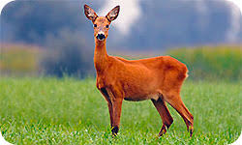
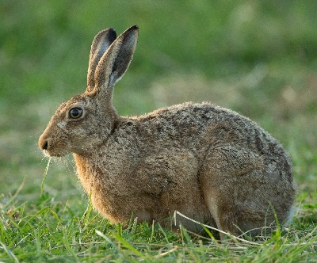
Notes:
DIVLJE ŽIVOTINJE

Slide 5
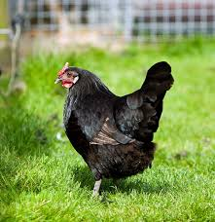
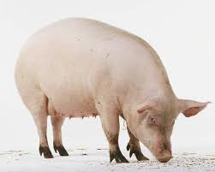
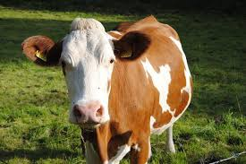
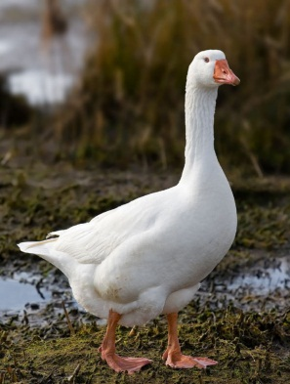
DOMAĆE ŽIVOTINJE

Slide 6
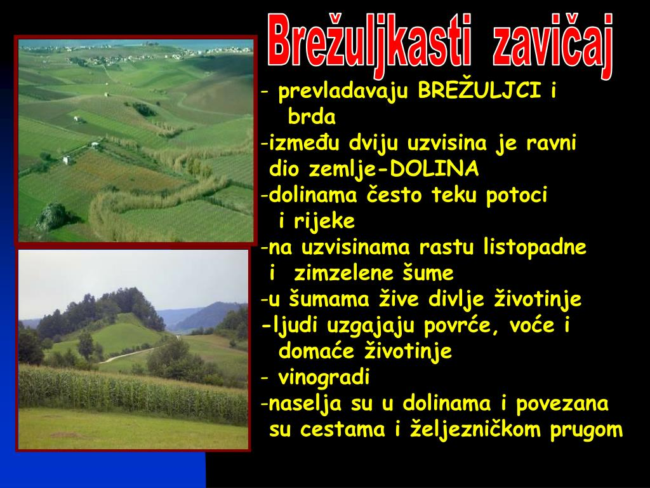
PONOVIMO

